Slide 1
Анализ прибыльности зимних рейсов из Анапы

Slide 2
Анализ прибыльности зимних рейсов из Анапы
Структура датасета
flight_id - идентификатор рейса
departure_city - город отправления
arrival_city - город прибытия
model - модель самолета
fullness - заполненность рейса
fuel_worth - стоимость топлива
total_earned_money - прибыль рейса
profit - доход рейса
profit_ratio - соотношение доходности рейса к стоимости топлива
Признаки, не влияющие на анализ прибыльности.
“flight_id” - идентификатор рейса у всех рейсов уникальный
“departure_city” - для всех случаев город отправления - Анапа

Slide 3
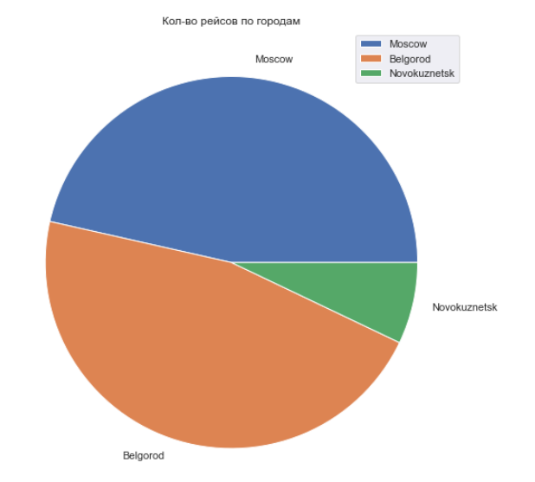
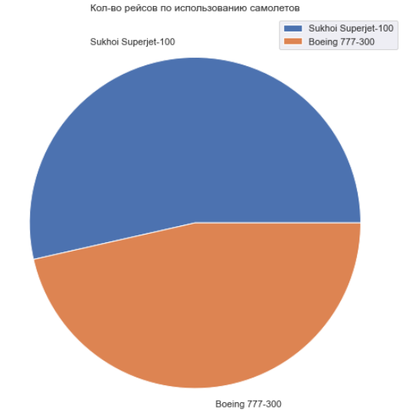
Описание данных
“arrival_city” - город прибытия
Всего в датасете 3 города прибытия (Москва, Белгород и Новокузнецк).На долю Москвы и Белгорода приходится одинаковое количество рейсов, из чего следует, что они имеют одинаковую значимость для анализа, и мы не будем учитывать параметр города прибытия.Рейсов в Новокузнецк меньшинство, подробных данных о них нет и примерно предположить мы не можем. Не будем учитывать эти рейсы.
“model’ - модель самолета
За зимний период вылетов из Анапы использовались две модели самолета:
Boeing 777-300 (550 мест)
Sukhoi Superjet-11(103 места)

Slide 4
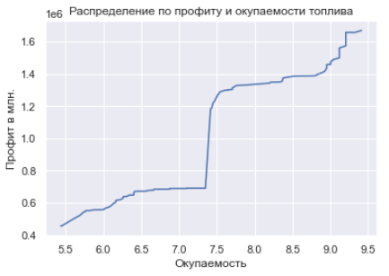
Описание данных
Признаки для расчетов
“total_earned_money” - количество денег, заработанных за рейс
“fuel_worth” - стоимость топлива (для расчетов возьмем среднюю стоимость авиационного топлива за 2018г. - 50000 руб./тон., длительность рейса и расход топлива).
Признаки для анализа
“profit” - прибыль, после вычета стоимости топлива.
“profit_ratio” - соотношение чистой прибыли (profit) к стоимости топлива (fuel_worth). Чем больше показатель, тем выше окупаемость топлива.

Slide 5
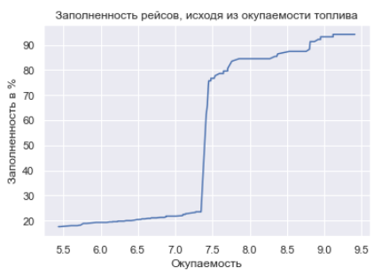
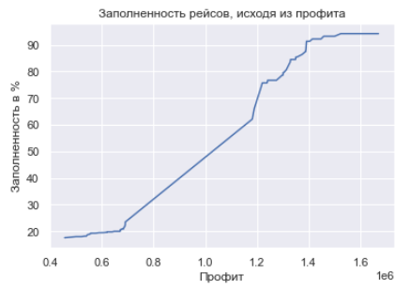
Описание данных
“fullness” - заполненность рейса
Важную роль для определения рентабельности рейса играет его заполненность.
Из открытых источников известно, что рейсы с заполняемостью менее 75% могут быть убыточными, что явно видно на графиках.
https://www.kommersant.ru/doc/3246832

Slide 6
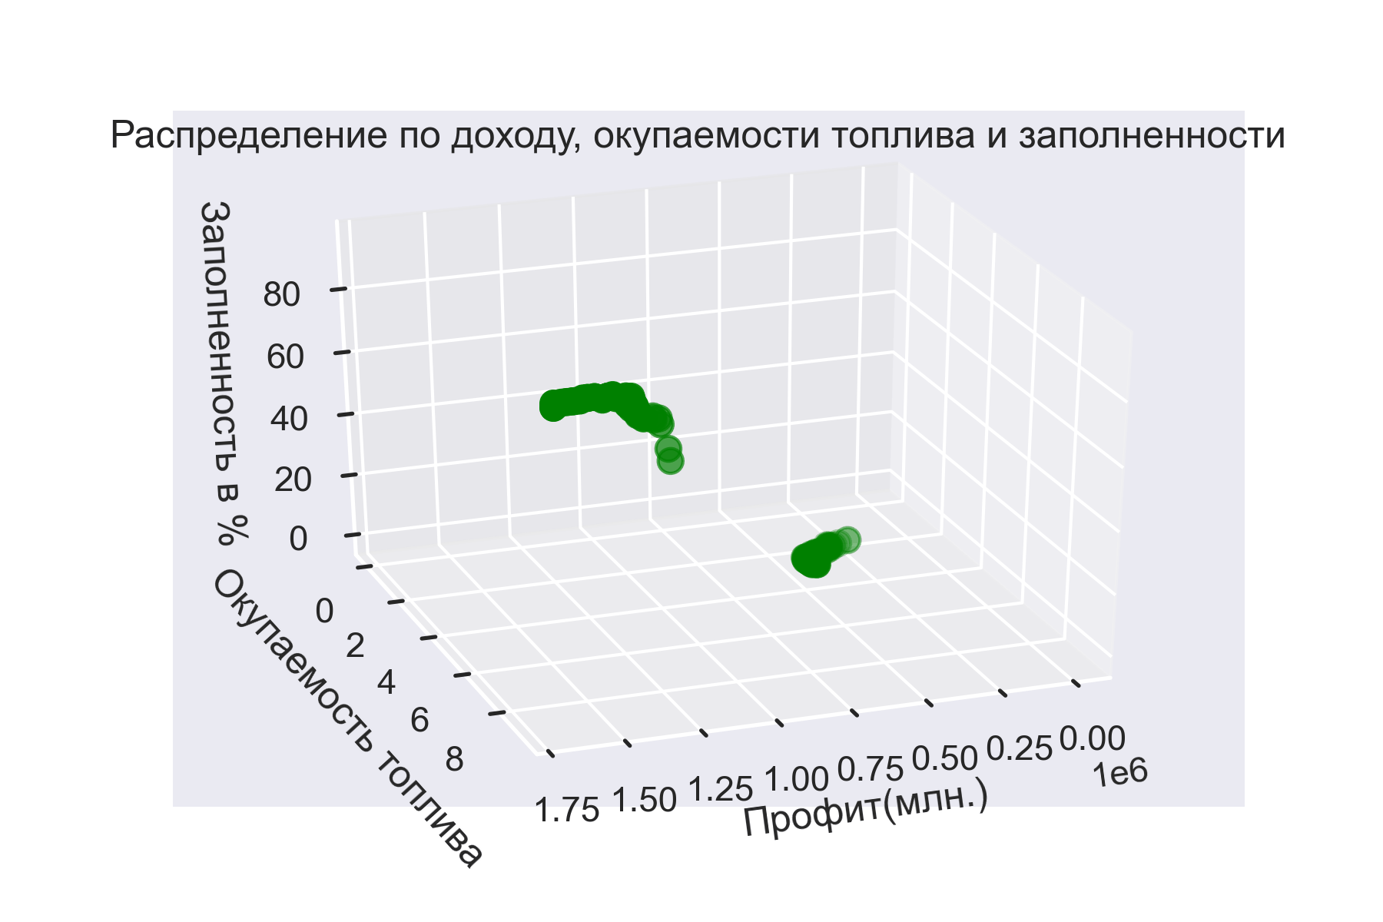
Вывод
Проанализировав информацию, делаем вывод, что самыми малоприбыльными можно считать рейсы, у которых заполненность ниже 75%, профит меньше 1.2 млн.руб. и окупаемость топлива ниже 7.4
В ходе выполнения работы, из сторонних источников были добавлены такие данные:
Стоимость топлива
Расход топлива кг./час
Кол-во пассажирских мест
Данные, которые можно было бы добавить для более точного анализа:
амортизацию самолетов
стоимость обслуживания
расходы на персонал, аренду
удельный расход топлива в г/пасс.-км(в открытых источниках не найдено)

Slide 7
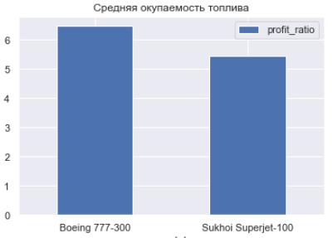
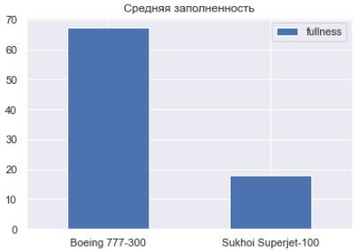
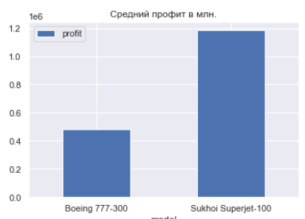
Рекомендации по оптимизации рейсов
На графиках изображены средние окупаемость, заполненность и профит для каждого самолета, среди рейсов, попавших под исключение.
По ним видно, что при незначительной разнице средней окупаемости топлива в пользу Boeing , разница в среднем профите существенна в пользу Superjet, но ,при этом,
средняя заполненность гораздо выше у Boeing.
Имеет смысл сократить кол-во рейсов на Superjet и использовать Boeing. Так как второй может вместить средние 18% первого(19 чел.) в своих свободных средних 30% (165 чел.).
Таким образом мы сможем сократить расходы на обслуживание свободных самолетов,топливо, возможно даже списать с баланса(т.к. стоянка тоже стоит денег)

